Slide 1

Análisis de suicidios a nivel mundial
Daniela Quintero Leon
Carlos Daniel Barrera
Eliana Arenas Márquez
Notes:
© Copyright Showeet.com – Creative & Free PowerPoint Templates

Slide 2
PROBLEMATICA
Los datos mundiales sobre el suicidio son alarmantes.
“Estudiar científicamente los factores de riesgo y características poblacionales de la conducta suicida ha representado un verdadero desafío a causa del fuerte estigma sobre la salud mental y la falta de datos precisos”.
Se producen 800,000 muertes por suicidio, lo que representa una muerte cada 40 segundos. Según OMS.
Notes:
© Copyright Showeet.com – Creative & Free PowerPoint Templates

Slide 3
¿a quien va dirigido nuestro proyecto?
IHME(El Instituto de Métricas y Evaluación de la Salud)
OMS(Organizacion mundial de la salud)
Conocer los patrones y tendencias en las causas de muerte en una población es fundamental para comprender cómo dirigir las intervenciones para maximizar la salud de la población
La OMS reconoce que el suicidio es una prioridad de salud pública.
Our World in Data
es una organización que recopila la mejor información disponible sobre los temas más importantes para nuestra vida en sociedad.
IASP(Asociación internacional para la prevención del suicidio)
ICBF
UNICEF
Ministerio de Salud y Protección Social
la prevención de comportamientos suicidas,
reducir las repercusiones asociadas a estos, y
proporcionar un lugar de intercambio para los investigadores, profesionales de la salud mental, ayudantes en situaciones de crisis, voluntarios y enlutados por suicidio.
Notes:
© Copyright Showeet.com – Creative & Free PowerPoint Templates

Slide 4
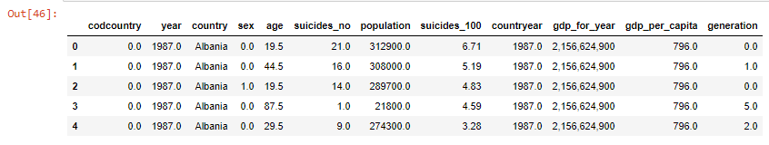

DATASET ELEGIDO
Notes:
© Copyright Showeet.com – Creative & Free PowerPoint Templates

Slide 5
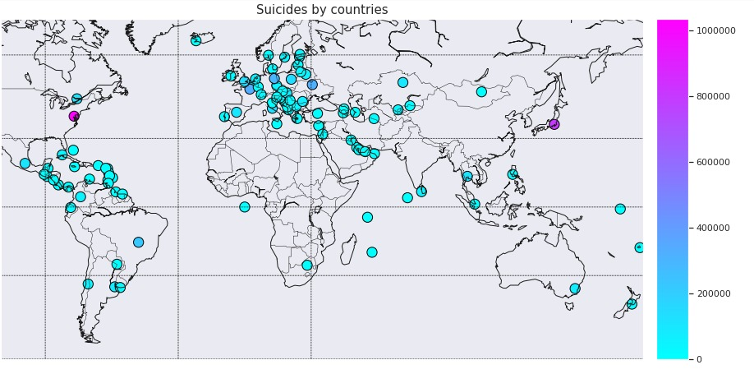
Análisis por pais
Notes:
© Copyright Showeet.com – Creative & Free PowerPoint Templates

Slide 6
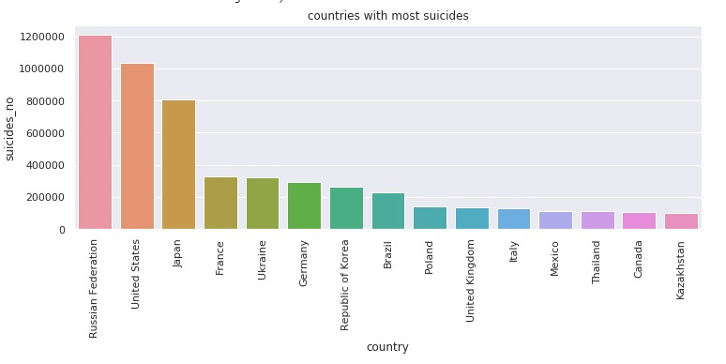
Análisis de datos
Notes:
© Copyright Showeet.com – Creative & Free PowerPoint Templates

Slide 7
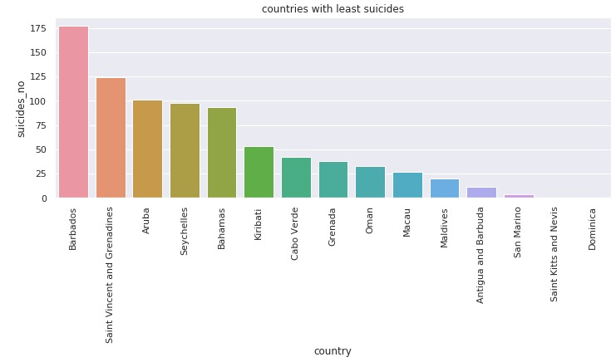
Notes:
© Copyright Showeet.com – Creative & Free PowerPoint Templates

Slide 8
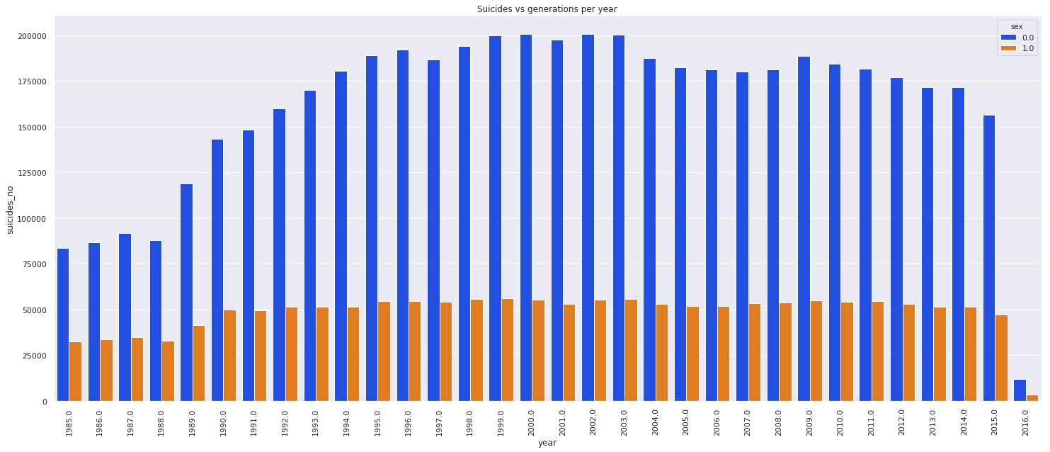
Análisis por genero
Notes:
© Copyright Showeet.com – Creative & Free PowerPoint Templates

Slide 9
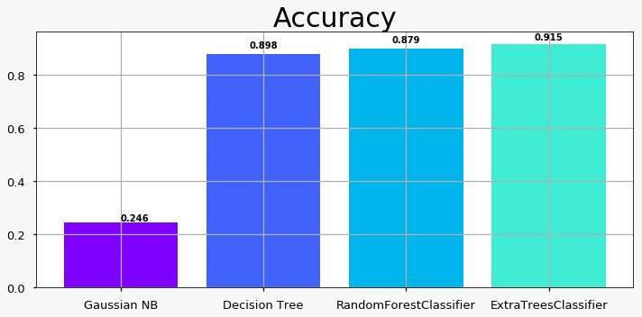
Predicción del país EN QUE OCURRE EL SUICIDIO
Notes:
© Copyright Showeet.com – Creative & Free PowerPoint Templates

Slide 10
Thank You !
Notes:
© Copyright Showeet.com – Creative & Free PowerPoint Templates

